Slide 1
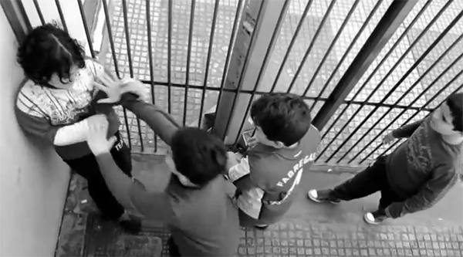
Σχολικός και Διαδικτυακός εκφοβισμός

Slide 2

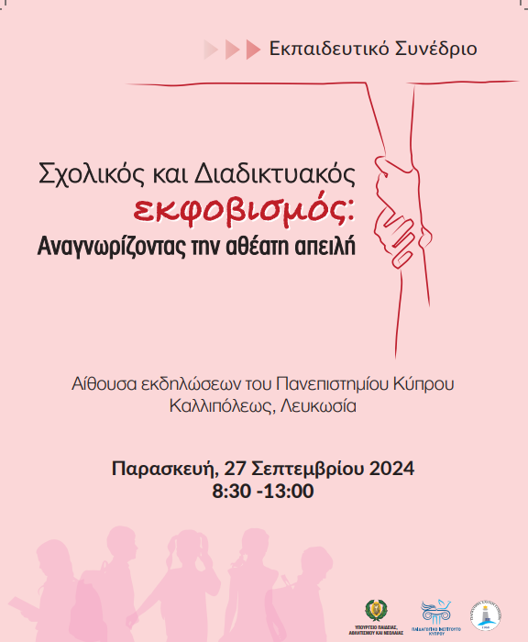
Ποιους αφορά;
Ορισμοί
Βασικά χαρακτηριστικά
Εκφοβιστική συμπεριφορά Vs Σύγκρουση
Είδη εκφοβιστικής συμπεριφοράς
Σχολικό εκφοβισμός – Cyber bulling
Ρόλοι
Εκπαιδευτικός

Slide 3
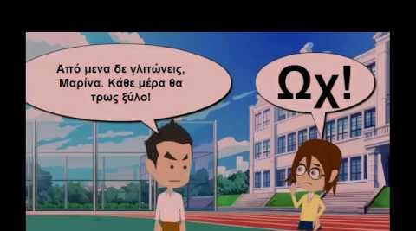
Ποιους αφορά;
Γονείς
Εκπαιδευτικούς
Οποιονδήποτε επιθυμεί να αναγνωρίζει και να εντοπίζει τον εκφοβισμό σε οποιοδήποτε κοινωνικό πλαίσιο βρίσκεται.

Slide 4
Ένας μαθητής είναι θύμα εκφοβιστικής συμπεριφοράς ή θυματοποιείται, όταν εκτίθεται επανειλημμένα και για μεγάλα χρονικά διαστήματα σε αρνητικές πράξεις εκ μέρους ενός ή περισσότερων μαθητών. Τέτοιες αρνητικές πράξεις χαρακτηρίζονται από προσπάθειες εκούσιας-εσκεμμένης επιβολής, ενόχλησης ή πρόκλησης σωματικής βλάβης σε κάποιο άλλο μαθητή. Επίσης, πρέπει να υπάρχει ανισορροπία δυνάμεων: o μαθητής ο οποίος εκτίθεται σε αρνητικές πράξεις, αδυνατεί να υπερασπιστεί τον εαυτό του και είναι αβοήθητος απέναντι στο μαθητή ή στους μαθητές που τον παρενοχλούν.
Olweus, 1994

Slide 5
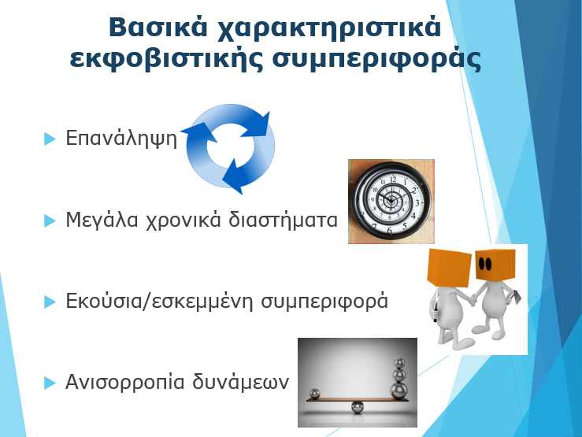

Slide 6
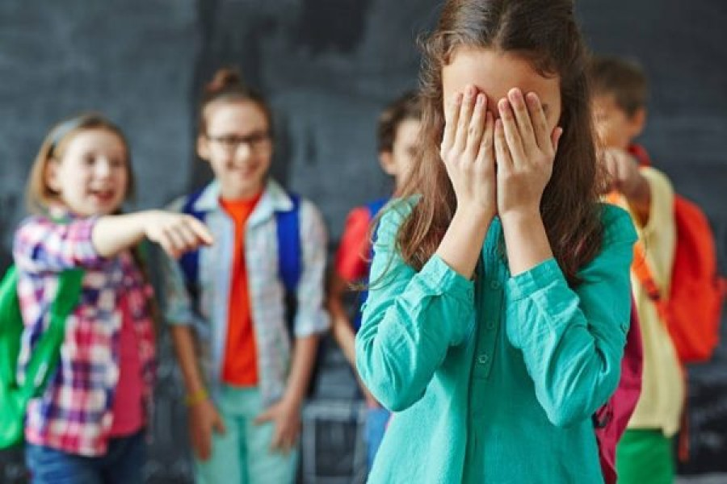
Εκφοβιστική συμπεριφορά Vs Σύγκρουση
Επανάληψη
Ανισορροπία δυνάμεων
Εκούσια πρόκληση σωματικής/ ψυχικής βλάβης

Slide 7
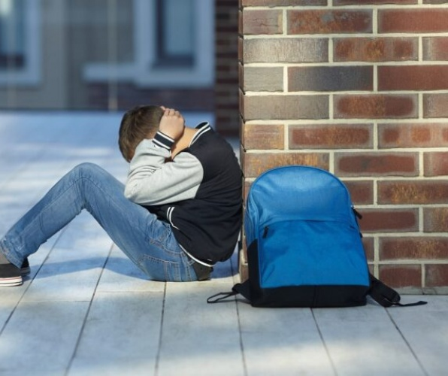
Είδη εκφοβιστικής συμπεριφοράς
Φυσικός ή σωματικός εκφοβισμός
Λεκτικός εκφοβισμός
Έμμεσος ή κοινωνικός εκφοβισμός
Ηλεκτρονικός εκφοβισμός (ή Cyber bullying)

Slide 8

Γιατί εκφοβίζει κάποιος;
Απολαμβάνει την αίσθηση της δύναμης και εξουσίας πάνω στο θύμα.
Δίνει μια παράσταση μπροστά στα μάτια των θεατών.
Αποκτά μια αίσθηση ταυτότητας με το να αποκλείει τον άλλο. Η συνοχή της ομάδας έγκειται στον αποκλεισμό κάποιου.
Στερείται κοινωνικών δεξιοτήτων όπως η ενσυναίσθηση.
Χαμηλή αυτοεκτίμηση.

Slide 9
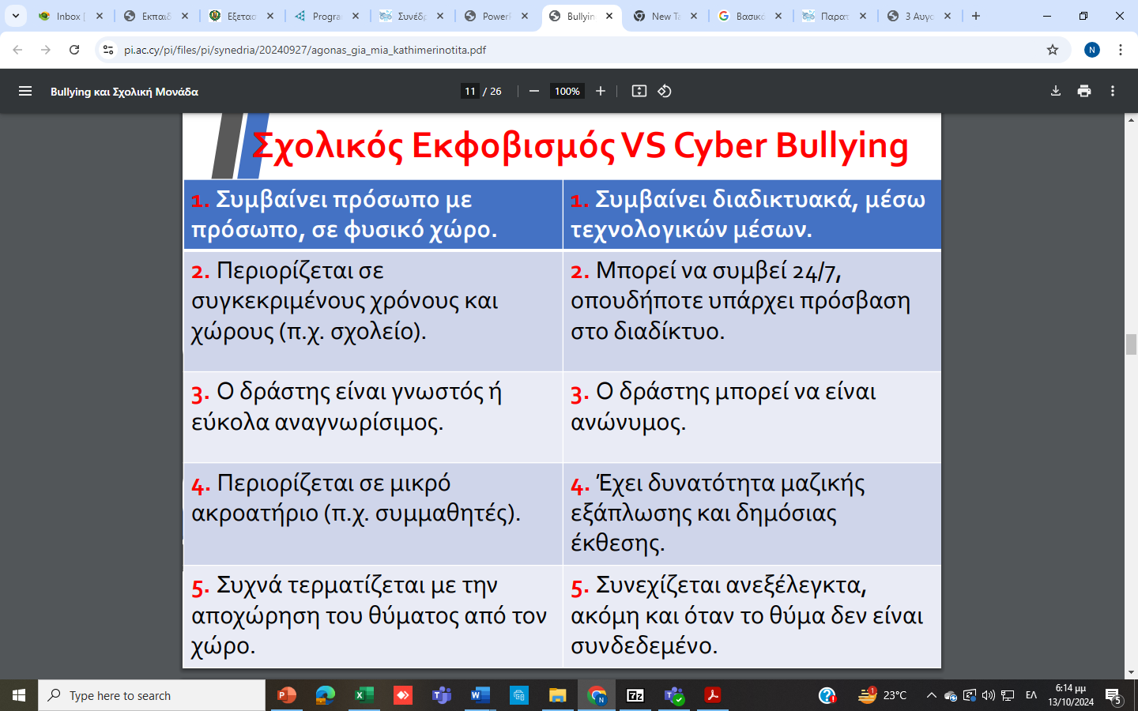
About us
Your ability to communicate effectively will leave
a lasting impact on your audience
Effectively communicating involves not only delivering
a message but also resonating with the experiences, values, and emotions of those listening

Slide 10
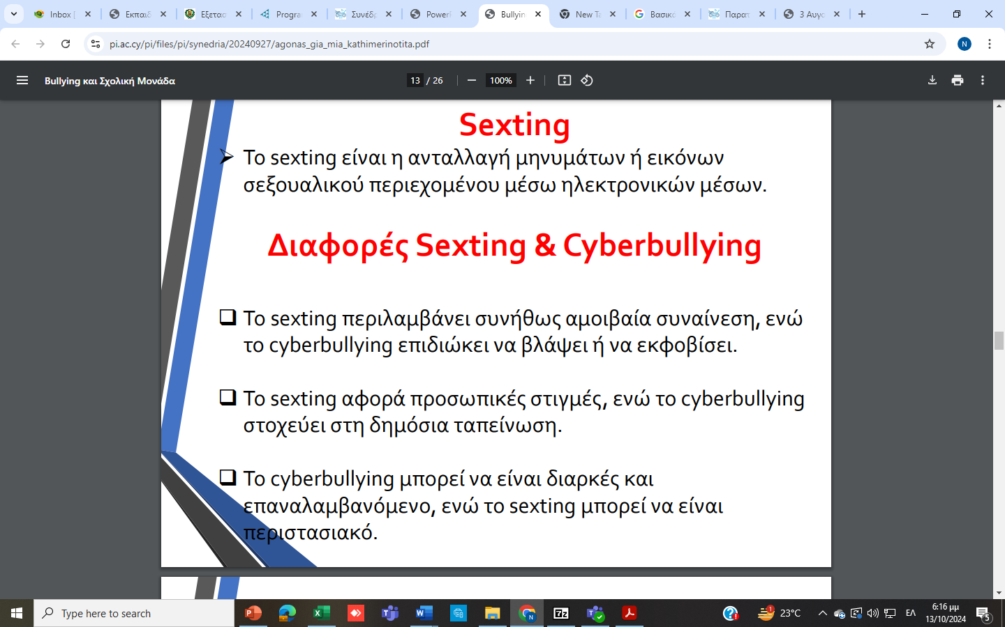

Slide 11
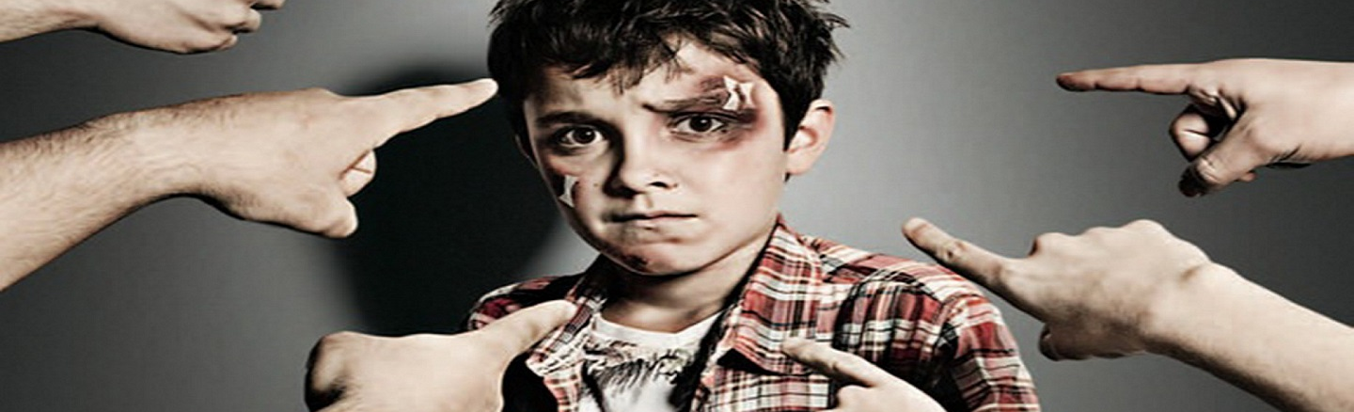
Οι Θύτες
Τα θύματα
Οι θύτες-θύματα (εναλλαγή)
Οι αυτόπτες μάρτυρες (παρατηρητές)
Ρόλοι στην εκφοβιστική συμπεριφορά

Slide 12
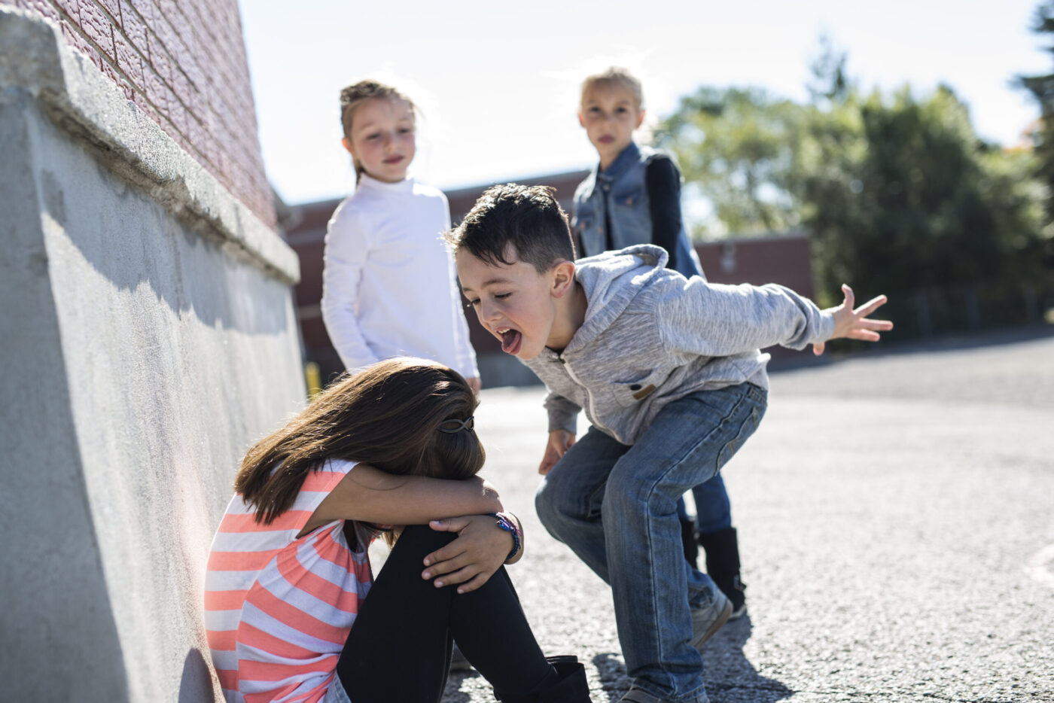
Ποιος ο δικός μας ρόλος;

Slide 13
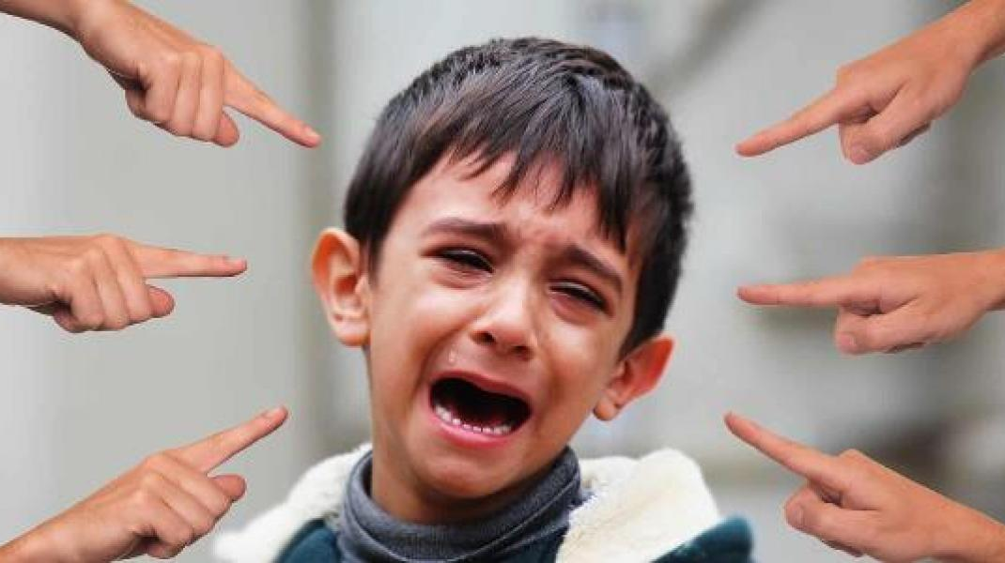
Το παιδί που δεν θα αγκαλιαστεί από το χωριό, θα το κάψει για να νιώσει τη ζεστασιά του.
Αφρικανική παροιμία
Γιατί;
ΑΓΑΠΗ
ΑΠΟΔΟΧΗ

Slide 14
Γιατί κάποιος προχωρεί σε εκφοβιστική συμπεριφορά;
Επειδή απολαμβάνει την αίσθηση της δύναμης και εξουσίας πάνω στο θύμα.
Δίνει μια παράσταση μπροστά στα μάτια των θεατών.
Αποκτά μια αίσθηση ταυτότητας με το να αποκλείει τον άλλο. Η συνοχή της ομάδας έγκειται στον αποκλεισμό κάποιου.
Στερείται κοινωνικών δεξιοτήτων όπως η ενσυναίσθηση.
Χαμηλή αυτοεκτίμηση.

Slide 15
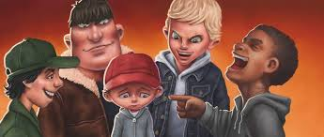
Ποιες είναι οι ενδείξεις χαμηλής αυτοεκτίμησης;
Συχνά παρατηρούνται οι πιο κάτω συμπεριφορές:
θυμώνει και εκρήγνυται
εναντιώνεται
δεν δέχεται παρατηρήσεις
παραιτείται
αδιαφορεί
αποφεύγει
λέει ψέματα ή δικαιολογίες
κάνει τον κλόουν
Brooks, 1994

Slide 16

Ποιος ο ρόλος του Υπεύθυνου Τμήματος;
https://www.moec.gov.cy/dme/programmata/scholiki_paravatikotita/epimorfosi/encheiridia/encheiridio_ypefthynou_tmimatos_os_pyrinas_prolipsis_tis_endoscholikis_vias.pdf

Slide 17
